Slide 1
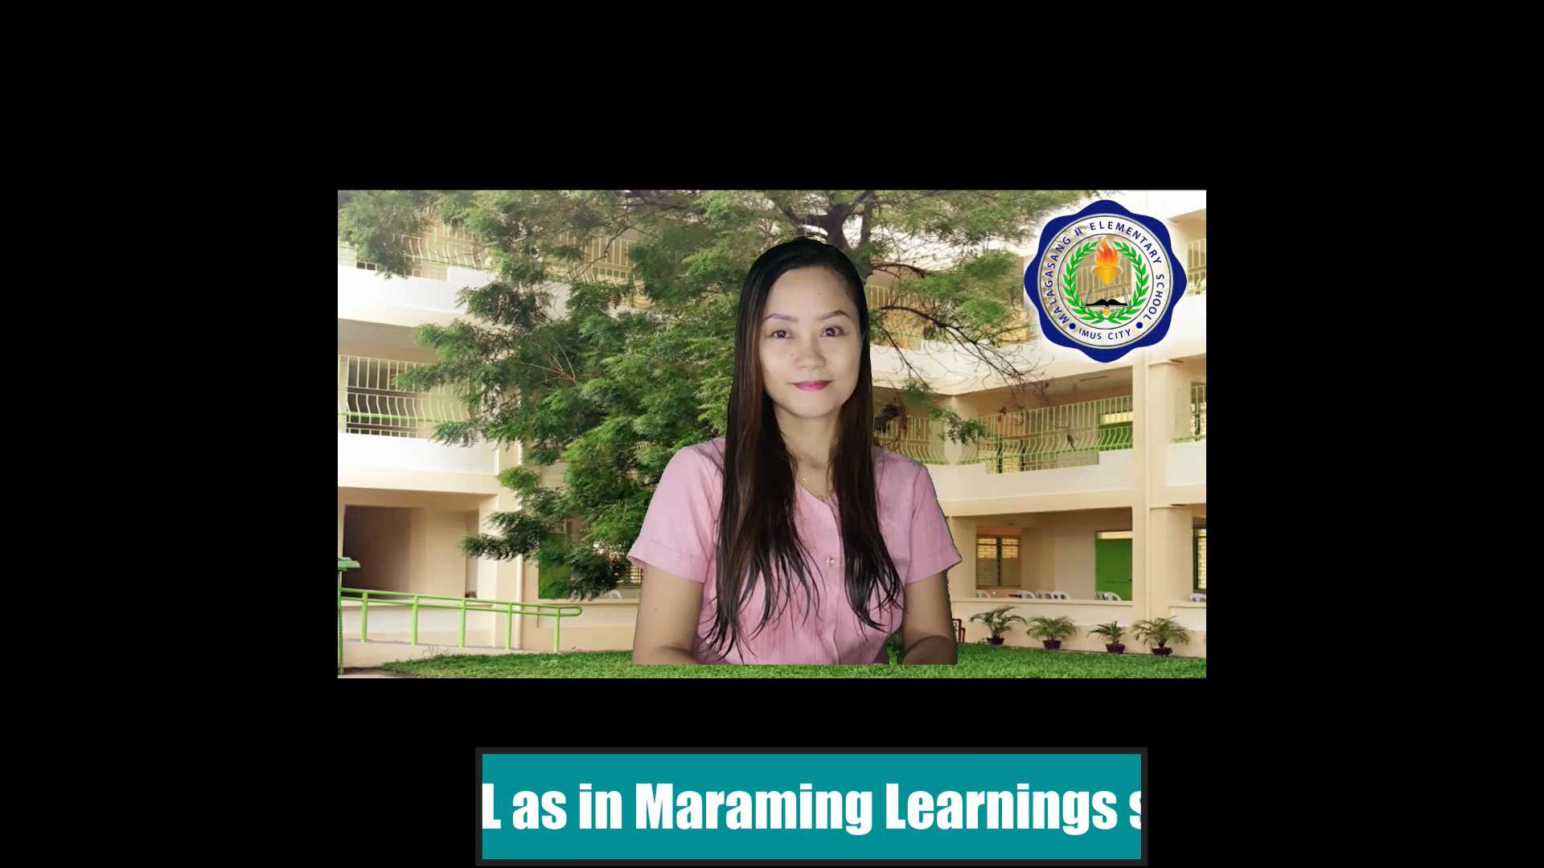


MAAM LARISEL

Slide 2


ESP5
QUARTER 2
WEEK 1 & 2

Slide 3

Republic of the Philippines
Department of Education
REGION IV-A
SCHOOLS DIVISION OFFICE OF IMUS CITY
NAME OF SCHOOL
WEEKLY HOME LEARNING PLAN
Grade and Section: _______________ Quarter 2 Week 1 & 2
Adviser: ________________________ Date: _______________
Monday to Friday | Learning Area | Learning Competency | Learning Tasks | Mode of Delivery
8:00-8:45 | ESP | Nakapagsisimula ng pamumuno para makapagbigay ng kayang tulong para sa nangangailangan biktima ng kalamidad pagbibigay ng babala/impormasyon kung may bagyo, baha, sunog, lindol, at iba pa EsP5P – Iia –22 | Pagbibigay Tulong sa Nangangailangan Gawain sa Pagkatuto Bilang 1: Ibigay ang mga kasagutan sa mga pinapahiwatig sa ibaba. Hanapin ang iyong mga sagot sa crossword puzzle at bilugan gamit ang asul o pulang bolpen. Kopyahin at sagutan ito sa iyong sagutang papel. p. 7 | * Pagsubaybay sa progreso ng mga mag-aaral sa bawat gawain sa pamamagitan ng Google Classroom

Slide 4
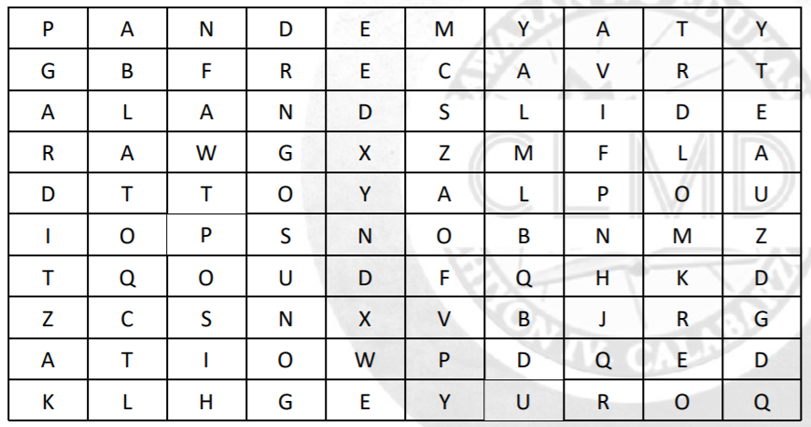
Monday to Friday | Learning Area | Learning Competency | Learning Tasks | Mode of Delivery
 |  |  | Gawain sa Pagkatuto Bilang 2: Sa tulong ng iyong mga magulang o guardian, tulungan si “Johne Rye” sa kaniyang misyon. Kopyahin at gawin ito sa iyong sagutang papel. Maaari mong palitan ang picture ni “Johne Rye” ng iyong sariling picture o paborito mong cartoon o movie character. p. 9 | * Pagbibigay nang maayos na gawain sa pamamgitan ng pagbibigay ng malinaw na instruksiyon sa pagkatuto.

Slide 5
Monday to Friday | Learning Area | Learning Competency | Learning Tasks | Mode of Delivery
 |  |  | Gawain sa Pagkatuto Bilang 3: Pilliin ang letra ng tamang sagot. Gawin ito sa iyong sagutang papel. p.10 Ito ang ahensiya ng gobyerno na dapat nating tinatawagan tuwing may sunog? A. NDRRMC B. BFP C. PAG-ASA D. DSWD Gawain sa Pagkatuto Bilang 4: Basahin at unawain ang mga sumusunod na sitwasyon. Isulat sa iyong sagutang papel ang iyong mga kasagutan sa mga tanong sa bawat talata. p. 11 Inanunsiyo ng PAG-ASA na may paparating na isang malakas na bagyo. Habang nakatutok sa pakikinig sa radyo ay inihanda ng batang si Joy ang lahat ng mga kakailanganin tulad ng emergency kit. Matapos manalasa ng bagyo ay malaki ang iniwang pinsala nito pero mapalad ang pamilya niya sapagkat walang nasaktan at walang | * Pagsubaybay sa progreso ng mga mag-aaral sa bawat gawain sa pamamagitan ng Google Classroom * Pagbibigay nang maayos na gawain sa pamamgitan ng pagbibigay ng malinaw na instruksiyon sa pagkatuto

Slide 6
Monday to Friday | Learning Area | Learning Competency | Learning Tasks | Mode of Delivery
 |  | Nakapagpapakita ng paggalang sa mga dayuhan sa pamamagitan ng: 3.1. mabuting pagtanggap/pagtrato sa mga katutubo at mga dayuhan 3.2. paggalang sa natatanging kaugalian/paniniwala ng mga katutubo at dayuhang kakaiba sa kinagisnan EsP5P – IIc – 24 | nasira sa kanilang tahanan. Ngunit ang bahay ng kaibigan niyang si Nica ay nasira at wala siyang matuluyan. Kung ikaw si Joy, anong gagawin mo? Gawain sa Pagkatuto Bilang 5: Basahin at unawain ang sumusunod na talata. Sagutan ang mga katanungan sa iyong sagutang papel. p.12 Sa iyong palagay, ano ang nag-udyok kay Robin upang ibuwis ang kaniyang buhay sa pagliligtas ng mga estudyante at guro? Ipaliwanag. Gawain sa Pagkatuto Bilang 6: Gumawa ng isang pag-uulat o balita (news script) tungkol sa isang malakas na bagyong paparating sa inyong lugar. Kailangan mong mabigyan ng babala ang iyong mga kabarangay. Pagkatapos mong isulat ang iyong script ay maaari mong kunan ng video ang iyong sarili (sa gabay ng nakakatanda sa bahay) o i-perform ito sa harapan ng iyong mga magulang. | * Pagsubaybay sa progreso ng mga mag-aaral sa bawat gawain sa pamamagitan ng Google Classroom * Pagbibigay nang maayos na gawain sa pamamgitan ng pagbibigay ng malinaw na instruksiyon sa pagkatuto

Slide 7
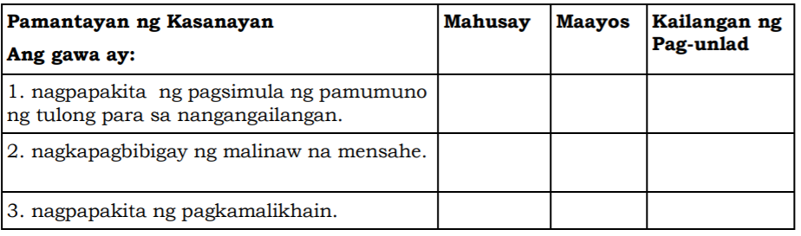
Monday to Friday | Learning Area | Learning Competency | Learning Tasks | Mode of Delivery
 |  |  | Kopyahin ang krayterya sa iyong sagutang papel at palagyan ng tsek sa iyong magulang ang marka ng kasanayan batay sa iyong performans. p.12 Gawain sa Pagkatuto Bilang 7: Pumili ng isang sitwasyon sa ibaba at sumulat ng maikling dayalogo o comic strip sa iyong sagutang papel. Hingin ang gabay ng iyong magulang. p.13 Namatay ang ina ng iyong kamag-aral dahil sa pandemya. Paano mo maipapadama ang iyong pagtulong sa naiwang pamilya? | * Pagsubaybay sa progreso ng mga mag-aaral sa bawat gawain sa pamamagitan ng Google Classroom * Pagbibigay nang maayos na gawain sa pamamgitan ng pagbibigay ng malinaw na instruksiyon sa pagkatuto

Slide 8
Monday to Friday | Learning Area | Learning Competency | Learning Tasks | Mode of Delivery
 |  |  | Sa iyong sagutang papel, buoin ang mahalagang kaisipang ito. p.13 Ang pag-unawa o pag-alam sa mga hakbang kung paano maghahanda sa mga _________________ man o pandemya ay isang pamamaraan upang ____________________ sa kapwa. Ang pagbibigay ng __________ o impormasyon ay makakatulong naman sa _____________ ng búhay. Ngunit ang pinakamahalaga sa lahat ay ang _____________________ sa naaapektuhan ng sakuna o trahedya. | * Pagbibigay nang maayos na gawain sa pamamgitan ng pagbibigay ng malinaw na instruksiyon sa pagkatuto

Slide 9
ESP5
QUARTER 2
WEEK 3

Slide 10
Republic of the Philippines
Department of Education
REGION IV-A
SCHOOLS DIVISION OFFICE OF IMUS CITY
NAME OF SCHOOL
WEEKLY HOME LEARNING PLAN
Grade and Section: _______________ Quarter 2 Week 3
Adviser: ________________________ Date: _______________
Monday to Friday | Learning Area | Learning Competency | Learning Tasks | Mode of Delivery
8:00-8:45 | ESP | Nakapagbibigay-alam sa kinauukulan tungkol sa kaguluhan, at iba pa (pagmamalasakit sa kapwa na sinasaktan / kinukutya / binubully) EsP5P – IIb – 23 | Pagbibigay-alam sa Kinauukulan tungkol sa Kaguluhan Gawain sa Pagkatuto Bilang 1: Pagmasdan at pag-aralan muli ang mga larawan sa ibaba. Sagutan ang mga tanong sa iyong sagutang papel. p.15 1. Sa larawan A, ano sa palagay mo ang nangyari? Bakit humingi ng túlong ang batang babae? Ipaliwanag | * Pagsubaybay sa progreso ng mga mag-aaral sa bawat gawain sa pamamagitan ng Google Classroom.

Slide 11
Monday to Friday | Learning Area | Learning Competency | Learning Tasks | Mode of Delivery
 |  |  | Gawain sa Pagkatuto Bilang 2: Sa iyong sagutang papel, kopyahin at sagutan ang gawain. Lagyan ng tsek (✓) kung dapat itong iparating sa kinauukulan at (✗) kung hindi. p.16 Pinapagalitan si Charlene ng kaniyang magulang dahil sa bagsak na grado. Gawain sa Pagkatuto Bilang 3: Manood ng balita sa telebisyon o sa social media o makinig sa radyo ng mga insidente tulad ng kaguluhan, pananakit, pangungutya o pambubulas at itala ito sa iyong sagutang papel gamit ang talaan sa ibaba. Sa hanay A ay itala ang pangyayari o insidente, at sa hanay B naman ay itala kung kanino dapat ito ipagbigay-alam. | * Pagbibigay nang maayos na gawain sa pamamgitan ng pagbibigay ng malinaw na instruksiyon sa pagkatuto.

Slide 12
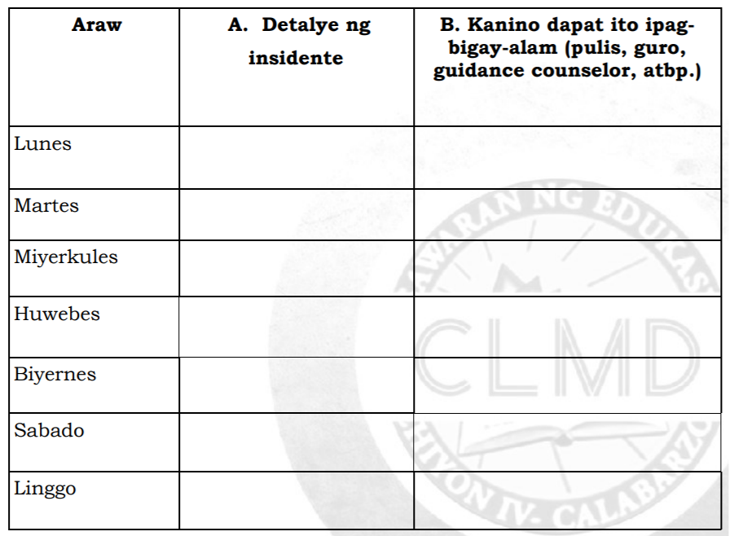
Monday to Friday | Learning Area | Learning Competency | Learning Tasks | Mode of Delivery
 |  |  | Gawain sa Pagkatuto Bilang 4: Basahin at unawain ang mga pahayag. Ilagay sa iyong sagutang papel. p.17 1. Pagsapit ng recess, nakita mong sinasaktan at pinagbabantaan ang iyong kaibigan ng inyong kaklase upang makuha ang kaniyang baon. Ano ang dapat mong gawin? | * Pagsubaybay sa progreso ng mga mag-aaral sa bawat gawain sa pamamagitan ng Google Classroom * Pagbibigay nang maayos na gawain sa pamamgitan ng pagbibigay ng malinaw na instruksiyon sa pagkatuto

Slide 13
Monday to Friday | Learning Area | Learning Competency | Learning Tasks | Mode of Delivery
 |  |  | Sa iyong sagutang papel, buuin ang mahalagang kaisipang ito. p.18 Isa sa pinakamagandang kaugalian nating mga Pilipino ay ang pagiging _______________ sa kapwa. Ang isang ____________ ay hindi nagdadalawang isip na tumulong kapag may _______________________. Napakahalaga na ikaw bílang batà ay marunong ______________ sa kinauukulan tungkol sa kaguluhan o insidente at marunong kang magmalasakit sa kapwa na sinasaktan, kinukutya, o _____________ (bullying). | * Pagsubaybay sa progreso ng mga mag-aaral sa bawat gawain sa pamamagitan ng Google Classroom * Pagbibigay nang maayos na gawain sa pamamgitan ng pagbibigay ng malinaw na instruksiyon sa pagkatuto

Slide 14
ESP5
QUARTER 2
WEEK 4

Slide 15
Republic of the Philippines
Department of Education
REGION IV-A
SCHOOLS DIVISION OFFICE OF IMUS CITY
NAME OF SCHOOL
WEEKLY HOME LEARNING PLAN
Grade and Section: _______________ Quarter 2 Week 4
Adviser: ________________________ Date: _______________
Monday to Friday | Learning Area | Learning Competency | Learning Tasks | Mode of Delivery
8:00-8:45 | ESP | Nakapagpapakita ng paggalang sa mga dayuhan sa pamamagitan ng 1. Mabuting pagtanggap/ pagtrato sa mga katutubo at mga dayuhan 2. paggalang sa mga natatanging` kaugalian/paniniwala ng mga katutubo at dayuhang kakaiba sa kinagisnan. EsP5P-IIc-24 | Pagpapakita ng Paggalang sa mga Dayuhan at Katutubo Gawain sa Pagkatuto Bilang 1: Suriin ang mga larawan sa ibaba at sagutin ang mga tanong. Gawin ito sa iyong sagutang papel. p.20 1. Ano ang iyong mga nakita sa larawan A at B? Ibigay ang detalye. | * Pagsubaybay sa progreso ng mga mag-aaral sa bawat gawain sa pamamagitan ng Google Classroom .

Slide 16
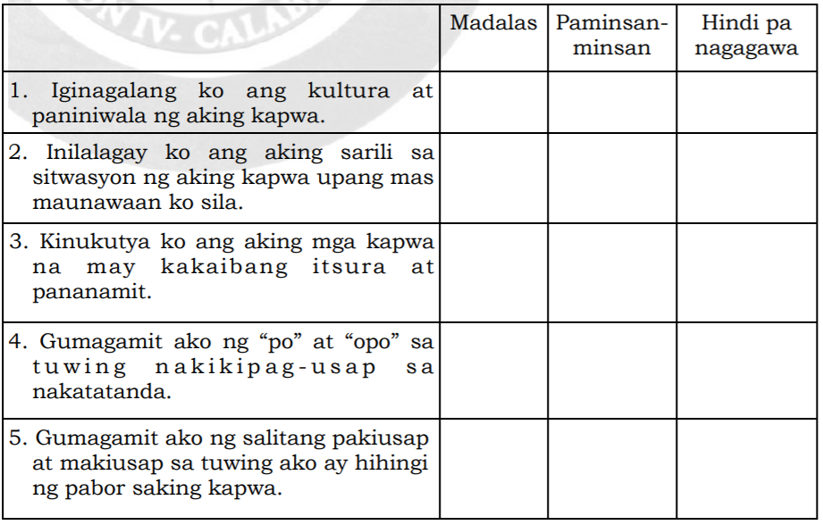
Monday to Friday | Learning Area | Learning Competency | Learning Tasks | Mode of Delivery
 |  |  | Gawain sa Pagkatuto Bilang 2: Basahin ang kuwento sa ibaba at sagutan ang mga sumunod na tanong sa susunod na pahina sa iyong sagutang papel. p.21-22 Bakit tumawa si Ryeli sa kaniyang napanood? Gawain sa Pagkatuto Bilang 3: Sa iyong sagutang papel, kopyahin at sagutan ang gawain. Lagyan mo ng tsek (✓) kung gaano mo kadalas ginagawa ang mga gawaing nabanggit. p.22 | * Pagbibigay nang maayos na gawain sa pamamgitan ng pagbibigay ng malinaw na instruksiyon sa pagkatuto.

Slide 17
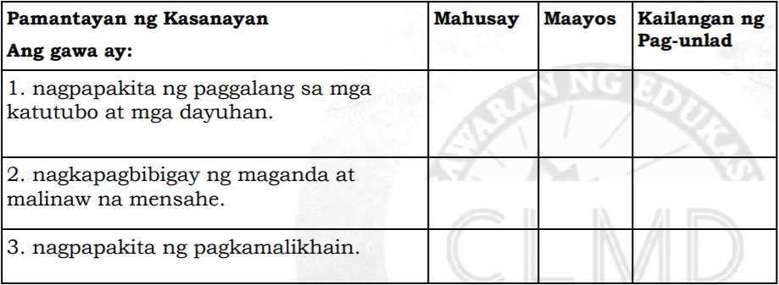
Monday to Friday | Learning Area | Learning Competency | Learning Tasks | Mode of Delivery
 |  |  | Gawain sa Pagkatuto Bilang 4: Gumawa ng isang maikling tula na nagpapakita ng paggalang sa mga dayuhan sa pamamagitan ng mabuting pagtanggap/pagtrato sa mga katutubo at mga dayuhan at paggalang sa natatanging kaugalian/paniniwala ng mga katutubo at dayuhang kakaiba sa kinagisnan. Gawing gabay sa paggawa ang pamantayan sa ibaba. Gawin ito sa iyong sagutang papel. p.23 | * Pagsubaybay sa progreso ng mga mag-aaral sa bawat gawain sa pamamagitan ng Google Classroom * Pagbibigay nang maayos na gawain sa pamamgitan ng pagbibigay ng malinaw na instruksiyon sa pagkatuto

Slide 18
Monday to Friday | Learning Area | Learning Competency | Learning Tasks | Mode of Delivery
 |  |  | Sa iyong sagutang papel, buuin ang mahalagang kaisipang ito. p.23 Kakabit ng ating pagiging Pilipino ay ang pagiging ____________ at ______________ sa pagtanggap (hospitable) ng mga dayuhan at may ibang kultura. Tayong mga Pilipino ay sadyang mataas ang pagmamalasakit sa iba. Ang pagpapakita ng paggalang sa ________________ ay hindi lámang ito masusukat sa pagkakataon na nakita mo nang personal ang kanilang pisikal na kaanyuan. Maaari rin nating ipakita ang paggalang sa kanila sa pamamaraan ng isang Pilipino. Ang paggamit ng “po” at “opo” at pagmamano kung nakakatandang katutubo o ________________ ang kausap ay pagpapakita ng mabuting pagtrato sa kanila. Ito ang mga kaugalian nating mga Pilipino na dapat nating ________________________. | * Pagsubaybay sa progreso ng mga mag-aaral sa bawat gawain sa pamamagitan ng Google Classroom * Pagbibigay nang maayos na gawain sa pamamgitan ng pagbibigay ng malinaw na instruksiyon sa pagkatuto

Slide 19
ESP5
QUARTER 2
WEEK 5

Slide 20
Republic of the Philippines
Department of Education
REGION IV-A
SCHOOLS DIVISION OFFICE OF IMUS CITY
NAME OF SCHOOL
WEEKLY HOME LEARNING PLAN
Grade and Section: _______________ Quarter 2 Week 5
Adviser: ________________________ Date: _______________
Monday to Friday | Learning Area | Learning Competency | Learning Tasks | Mode of Delivery
8:00-8:45 | ESP | Nakabubuo at nakapagpapahayag nang may paggalang sa anumang ideya/opinion EsP5P – IIde – 25 | Pagpapahayag nang may Paggalang sa anumang Ideya/Opinyon ng Kapwa Gawain sa Pagkatuto Bilang 1: Sa iyong sagutang papel, kopyahin at sagutan ang gawain. Lagyan ng PO kung paggalang sa opinyon ang ipinapahayag ng parilala at DPO naman kung hindi. p.25 1. Pakikinig sa sinasabi ng kapwa. | * Pagsubaybay sa progreso ng mga mag-aaral sa bawat gawain sa pamamagitan ng Google Classroom .

Slide 21
Monday to Friday | Learning Area | Learning Competency | Learning Tasks | Mode of Delivery
 |  |  | Gawain sa Pagkatuto Bilang 2: Basahin at unawain ang sumusunod na tanong at sitwasyon sa ibaba. Isulat ang letra ng tamang sagot sa iyong sagutang papel. p.26 Sa bansang Pilipinas, mayroong tinatawag na freedom of speech (Article III, Bill of Rights Section 4). Ano ang kahulugan nito? a. malayang pagsasabi ng opinyon na sa hulí dapat ikaw ang tama. b. malayang pagpapahayag ng opinyon na hindi hinahadlangan ng sinoman. c. malayang pagpapahayag ng opinyon hinggil sa pribado at maseselang usapin sa publiko. d. malayang pagsasabi ng lahat ng iyong gusto sa kapwa, nakakasakit man ito ng damdamin o hindi. | * Pagbibigay nang maayos na gawain sa pamamgitan ng pagbibigay ng malinaw na instruksiyon sa pagkatuto.

Slide 22
Monday to Friday | Learning Area | Learning Competency | Learning Tasks | Mode of Delivery
 |  |  | Gawain sa Pagkatuto Bilang 3: Sa iyong sagutang papel, lagyan ng (✓) kung ito ay nagpapakita ng paggalang sa opinyon at (✗) naman kung hindi. p.27 Hinihintay ni Dave na matapos ang pagbibigay ng opinyon ng kaniyang kausap bago ito sumagot. Gawain sa Pagkatuto Bilang 4: Gumawa ng isang maikling kuwento (maaring gumuhit o gumawa ng comic strip) tungkol sa iyong karanasan na nagpapakita ng paggalang sa anumang ideya/opinyon ng iyong kaibigan maaring tungkol sa paborito ninyong laro o laruan. Gawin ito sa iyong sagutang papel. Gawing gabay sa paggawa ang pamantayan sa ibaba. p.27 | * Pagsubaybay sa progreso ng mga mag-aaral sa bawat gawain sa pamamagitan ng Google Classroom * Pagbibigay nang maayos na gawain sa pamamgitan ng pagbibigay ng malinaw na instruksiyon sa pagkatuto

Slide 23
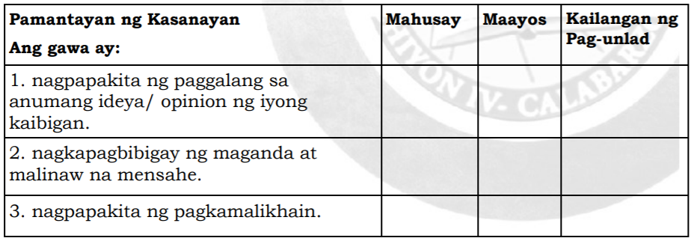
Monday to Friday | Learning Area | Learning Competency | Learning Tasks | Mode of Delivery
 |  |  | Sa iyong sagutang papel, buuin ang mahalagang kaisipang ito. p.27 Ang bawat isa sa atin ay pinagkalooban ng ____________ ng isip at kalayaan upang malaya táyong makapagbigay ng _____________. Ang pagbibigay ng opinyon ay daan upang magkaroon ng bagong ____________ at makapagbahagi ng sarling kaalaman na magtatapos sa isang makabuluhang usapan. Nagkakaroroon ng tunay na ____________ at kapayapaan kung nangingibabaw palagi ang _______________ lalo na sa opinyon o ideya ng iba. | * Pagsubaybay sa progreso ng mga mag-aaral sa bawat gawain sa pamamagitan ng Google Classroom * Pagbibigay nang maayos na gawain sa pamamgitan ng pagbibigay ng malinaw na instruksiyon sa pagkatuto

Slide 24
ESP5
QUARTER 2
WEEK 6

Slide 25
Republic of the Philippines
Department of Education
REGION IV-A
SCHOOLS DIVISION OFFICE OF IMUS CITY
NAME OF SCHOOL
WEEKLY HOME LEARNING PLAN
Grade and Section: _______________ Quarter 2 Week 6
Adviser: ________________________ Date: _______________
Monday to Friday | Learning Area | Learning Competency | Learning Tasks | Mode of Delivery
8:00-8:45 | ESP | Nakapagsasaalang-alang ng karapatan ng iba EsP5P-II-g-27 | Pagsasaalang-alang ng Kapakanan at Karapatan ng Kapwa Gawain sa Pagkatuto Bilang 1: Basahin at unawaing mabuti ang sumunod na kuwento. Sa iyong sagutang papel, sagutan ang mga sumunod na tanong sa susunod na pahina. p. 29-30 1. Ano ang nangyari kay Abel Mutai at siya ay tumigil sa pagtakbo bago makarating ng finish line? | * Pagsubaybay sa progreso ng mga mag-aaral sa bawat gawain sa pamamagitan ng Google Classroom .

Slide 26
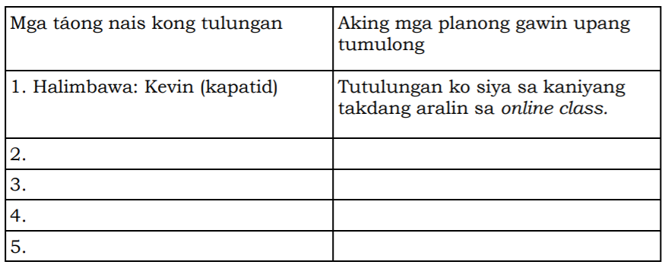
Monday to Friday | Learning Area | Learning Competency | Learning Tasks | Mode of Delivery
 |  |  | Gawain sa Pagkatuto Bilang 2: Kopyahin at sagutan ang gawain sa iyong sagutang papel. Isulat sa unang kolum ang mga táong nais mong tulungan at isulat naman sa ikalawang kolum kung ano-ano ang plano mong itulong sa kanila. p. 30 | * Pagbibigay nang maayos na gawain sa pamamgitan ng pagbibigay ng malinaw na instruksiyon sa pagkatuto.

Slide 27
Monday to Friday | Learning Area | Learning Competency | Learning Tasks | Mode of Delivery
 |  |  | Gawain sa Pagkatuto Bilang 3: Basahin at unawain ang mga sumusunod na pangungusap sa ibaba. Sa iyong sagutang papel, isulat kung ano ang iyong mga gagawin sa sitwasyong nabanggit. p.31 May sakit ang iyong nanay pero gusto mo sanang manood ng TV. Ano ang gagawin mo? Sa iyong sagutang papel, buoin ang mahalagang kaisipang ito. p.31 Ang kabataang tulad mo ay maaring ________________ ng kapakanan at ____________ ng kapwa sa abot ng iyong makakaya. Maaari mo itong magawa sa pamamagitan ng pagbibigay ng simpleng túlong sa kanilang ____________, pagbibigay ng pagkakataon upang sumali at lumahok sa mga palaro o larangan ng isport at __________ kung sila ay inaapi. Ito ay dapat mong gawin sa iyong __________ sa mga panahong higit nilang kailangan ang túlong, pag-aalaga o pagkalinga. | * Pagsubaybay sa progreso ng mga mag-aaral sa bawat gawain sa pamamagitan ng Google Classroom * Pagbibigay nang maayos na gawain sa pamamgitan ng pagbibigay ng malinaw na instruksiyon sa pagkatuto

Slide 28
ESP5
QUARTER 2
WEEK 7 & 8

Slide 29
Republic of the Philippines
Department of Education
REGION IV-A
SCHOOLS DIVISION OFFICE OF IMUS CITY
NAME OF SCHOOL
WEEKLY HOME LEARNING PLAN
Grade and Section: _______________ Quarter 2 Week 7 & 8
Adviser: ________________________ Date: _______________
Monday to Friday | Learning Area | Learning Competency | Learning Tasks | Mode of Delivery
8:00-8:45 | ESP | Nakikilahok sa mga patimpalak o paligsahan na ang layunin ay pakikipagkaibigan EsP5P – IIh – 28 Nagagampanan nang buong husay ang anumang tungkulin sa programa o proyekto gamit ang anumang teknolohiya sa paaralan EsP5P – IIi – 29 | Pakikilahok sa mga Programa o Proyekto Gawain sa Pagkatuto Bilang 1: Basahin at unawaing mabuti ang sumunod na tula. Sagutan ang mga sumunod na tanong sa ibaba sa iyong sagutang papel. p.33 1. Ano-anong pakiramdam o pinagdaraanan ang mga nabanggit sa tula? | * Pagsubaybay sa progreso ng mga mag-aaral sa bawat gawain sa pamamagitan ng Google Classroom .

Slide 30
Monday to Friday | Learning Area | Learning Competency | Learning Tasks | Mode of Delivery
 |  |  | Gawain sa Pagkatuto Bilang 2: Sa iyong sagutang papel, kopyahin at sagutan ang gawain. Lagyan ng tsek (✓) kung ang pangungusap ay nagpapakita ng pakikiisa o pakikilahok sa programa. Ekis (✗) naman kung hindi. p.34 \ Si Vince Ryan ay mahilig sumali sa mga paligsahan sa barangay upang magkaroon ng bagong kakilala at mga kaibigan. Gawain sa Pagkatuto Bilang 3: Sa iyong sagutang papel, kopyahin at sagutan ang gawain. Itala ang mga programa, palatuntunan, paligsahan at pagdiriwang na isinasagawa sa inyong paaralan sa tsart na katulad ng nása ibaba. Lagyan ng tsek (✓) ang ikalawang hanay kung nilahukan mo ito at ekis (✗) naman kung hindi. Sa ikatlong hanay, iguhit ang iyong naramdaman ng isagawa ito. Ilagay ang masayang mukha (☺) kung nasiyahan ka at malungkot (☹) na mukha naman kung hindi. Sa hulíng hanay, isulat kung bakit ito ang iyong naramdaman. p.35 | * Pagbibigay nang maayos na gawain sa pamamgitan ng pagbibigay ng malinaw na instruksiyon sa pagkatuto.

Slide 31
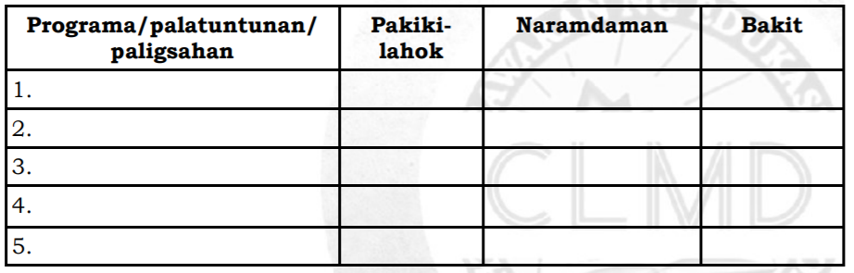
Monday to Friday | Learning Area | Learning Competency | Learning Tasks | Mode of Delivery
 |  |  | Gawain sa Pagkatuto Bilang 4: Gumawa ng isang maikling salaysay o kuwento na nakikilahok ka sa patimpalak o paligsahan na ang isang layunin ay pakikipagkaibigan; o salaysay o kuwento na kung saan nagampanan mo nang buong husay ang anumang tungkulin sa programa o proyekto gamit ang anumang teknolohiya sa paaralan. Gawing gabay sa paggawa ang pamantayan sa ibaba. Gawin ito sa iyong sagutang papel. p.35 | * Pagsubaybay sa progreso ng mga mag-aaral sa bawat gawain sa pamamagitan ng Google Classroom * Pagbibigay nang maayos na gawain sa pamamgitan ng pagbibigay ng malinaw na instruksiyon sa pagkatuto

Slide 32
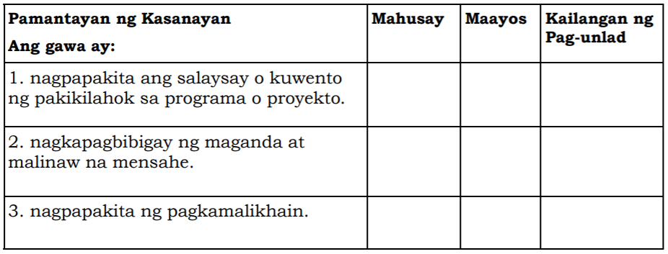
Monday to Friday | Learning Area | Learning Competency | Learning Tasks | Mode of Delivery
 |  |  | . Gawain sa Pagkatuto Bilang 5: Sa iyong sagutang papel, kopyahin at sagutan ang sa ibaba gawain. Isulat ang WASTO kung ang sitwasyon ay nagpapakita nang tamang pagganap at pakikiisa sa mga programang pampamayanan at DI-WASTO kung hindi. Gawin ito sa inyong sagutang papel. p.36 1. Si Franky ay laging pumupunta at sumasama sa ensayo nila para sa Boy Scout Jamboree | * Pagsubaybay sa progreso ng mga mag-aaral sa bawat gawain sa pamamagitan ng Google Classroom * Pagbibigay nang maayos na gawain sa pamamgitan ng pagbibigay ng malinaw na instruksiyon sa pagkatuto

Slide 33
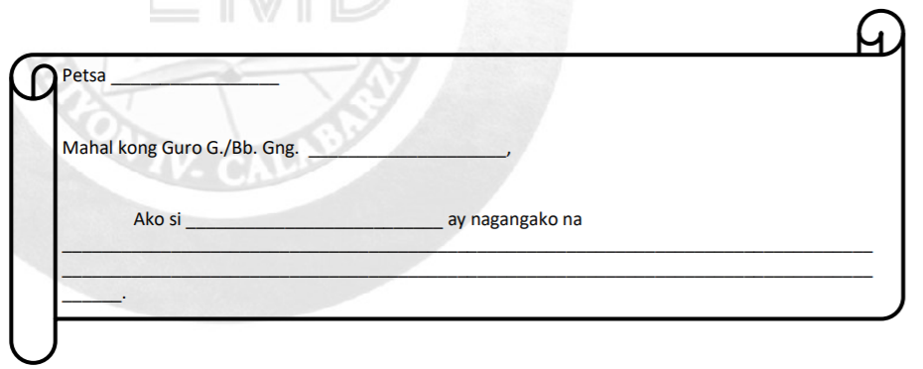
Monday to Friday | Learning Area | Learning Competency | Learning Tasks | Mode of Delivery
 |  |  | Gawain sa Pagkatuto Bilang 6: Sa iyong sagutang papel, gumawa ka ng isang simpleng pangako sa iyong guro sa EsP o Adviser na gagampanan mo nang buong husay ang anumang tungkulin sa programa o proyekto sa paaralan. p.36 Sa iyong sagutang papel, buuin ang mahalagang kaisipang ito. p.36 Ang pakikiisa sa mga gawaing ____________ tulad ng __________ at pakikilahok sa mga programa ay nakatutulong upang mapagyaman ang sarili sa kagandahang–asal at ____________. Ang tunay na ___________ at pakikiisa sa mga gawaing ito ay nakikita kung ginagawa itong bukal sa ___________ at hindi napipilitan lámang. | * Pagsubaybay sa progreso ng mga mag-aaral sa bawat gawain sa pamamagitan ng Google Classroom * Pagbibigay nang maayos na gawain sa pamamgitan ng pagbibigay ng malinaw na instruksiyon sa pagkatuto

Slide 34
THANKS!
Do you have any questions?
youremail@freepik.com
titserlarisel@gmail.com
MAAM LARISEL

